Slide 1
Sistemas de Comunicação Digital Conversão analógico-digital PCM – Pulse Code Modulation Carlos Meneses

Slide 2

Introdução
Conversão analógico-digital:
Conversão de um sinal contínuo num número finito de bits, que o representa num certo intervalo de tempo.
Débito binário:
Número de bits que representa um segundo do sinal.
Transformação de informação infinita em finita:
O sinal contínuo tem informação infinita no tempo e na amplitude num intervalo Δt, tendo esta informação infinita que ser transformada num número finito de bits por intervalo de tempo.
Subsistemas da conversão analógico-digital:
Amostragem (Torna o sinal discreto no tempo, criando amostras)
Quantificação (Torna as amostras discretas na amplitude)
Codificação (Código digital que representa uma amostra discreta)
$$m\left(t\right)=>10011…$$
Δt
t

Slide 3
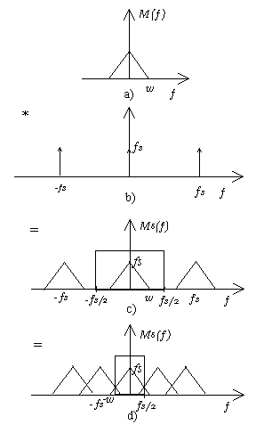
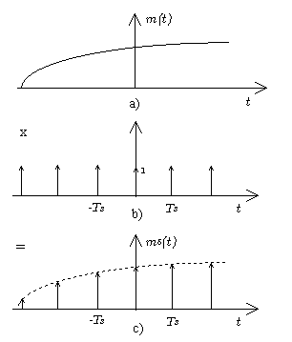
ADC – Amostragem de sinais
Teorema da Amostragem
de Nyquist-Shannon
É possível amostrar e reconstruir, sem erro, um sinal com banda limitada W, desde que a frequência de amostragem fs seja superior ao ritmo de Nyquist 2W.
A reconstrução sem distorção do sinal amostrado é obtida por filtragem passa-baixo à frequência de Nyquist fs/2.
Se fs for inferior a 2W o sinal reconstruído sofrerá uma distorção por sobreposição dos espectros, a que se dá o nome de aliasing.

Slide 4
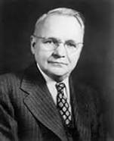
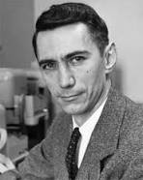
Harry Nyquist Claude Shannon
1889 - 1976
1916 - 2001
Certain Factors Affecting
Telegraph Speed– 1928
A Mathematical Theory of Communication – 1948
Communication in the Presence of Noise - 1949

Slide 5
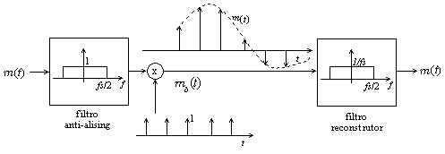
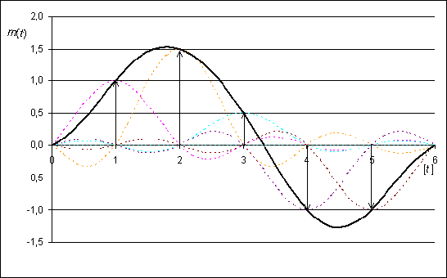
Amostragem e reconstrução
Transmissor
Recetor
Frequência de amostragem, fs ≥ 2W
Período de amostragem, Ts=1/fs
Frequência de Nyquist, fs/2
Ritmo de Nyquist, 2W

Slide 6













ADC – Quantificação
Quantificação:
Torna discreta a amplitude (contínua) de cada amostra.
V – Amplitude de quantificação.
Valores de quantificação:
Valor discreto que a amostra quantificada pode tomar.
A amostra é aproximada por um valor de quantificação.
Valores de decisão:
Valores entre os quais se decide por um valor de quantificação.
Minimização do erro:
Ruído de quantificação:
Diferença entre o valor da amostra e o valor de quantificação.
Intervalos de quantificação:
Intervalos (de amplitudes) em que as amostra são quantificadas em cada um dos valores de quantificação.
Tanto maior e maior o ruído de quantificação, quanto maior for V e menor for o número de valores de quantificação.
V
$$m\left(t\right)$$
$$v_{j}$$
x
$$m_{q}\left[n\right]$$
Valores de
quantificação
x
$$q\left[n\right]$$
o
$$m\left[n\right]$$
Valores de
decisão
$$t_{j}$$
x
$$t_{j}=\frac{v_{j}+v_{j−1}}{2}$$
$$nT_{s}$$
$$t$$
$$∆_{q}$$
$$n$$
x
$$q\left[n\right]=m\left[n\right]−m_{q}\left[n\right]$$
Intervalo de quantificação
$$v_{1}$$
x
-V

Slide 7
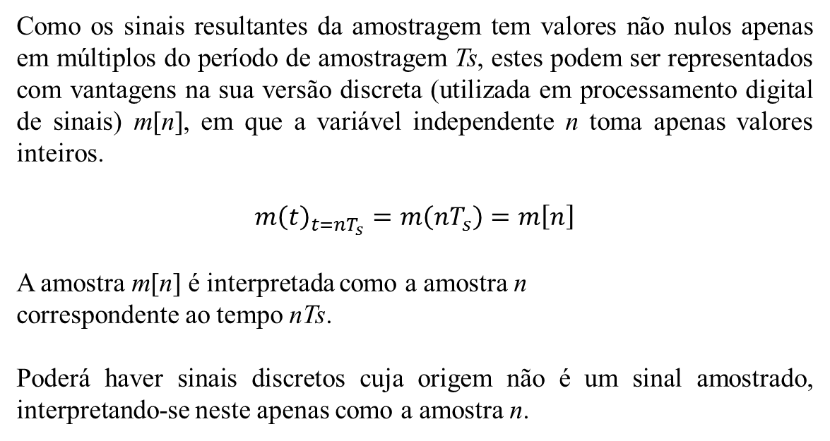
Representação discreta
Como os sinais resultantes da amostragem tem valores não nulos apenas em múltiplos do período de amostragem Ts, estes podem ser representados com vantagens na sua versão discreta (utilizada em processamento digital de sinais) m[n], em que a variável independente n toma apenas valores inteiros.
$${m\left(t\right)}_{t=nT_{s}}=m\left(nT_{s}\right)=m\left[n\right]$$
A amostra m[n] é interpretada como a amostra n
correspondente ao tempo nTs.
Poderá haver sinais discretos cuja origem não é um sinal amostrado, interpretando-se neste apenas como a amostra n.

Slide 8
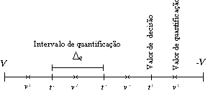

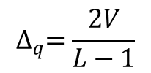
ADC – Quantificador midrise
Quantificador uniforme:
Intervalos de quantificação todos iguais:
Se valores de quantificação
coincidirem com os valores
máximos de quantificação V
$$∆_{q}=\frac{2V}{L}$$
$$∆_{q}=\frac{2V}{L−1}$$
Quantificador uniforme midrise.
Quantificador simétrico
0 como valor de decisão.
Exemplo para L = 4 intervalos

Slide 9
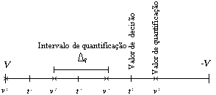
ADC – Quantificador midtread
Quantificador uniforme midtread.
0 como valor de quantificação.
não-simétrico.
Exemplo para L = 4 intervalos
Quantifica melhor zonas de silêncio.
“Limpa” ruído nas zonas de silêncio.

Slide 10


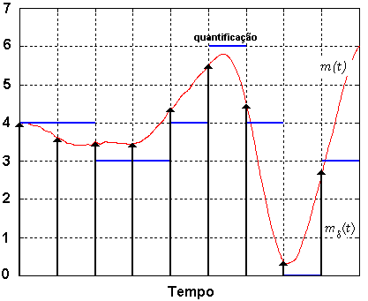
ADC – Codificação
Codificação:
Representação através de um código numérico cada valor de quantificação
R – Número de bits de codificação por amostra,
Débito binário:
$$L=2^{R}$$
$$R_{b}=R×f_{s}$$
Código: 4 4 3 3 4 6 4 0 3
100 100 011 011 100 110 100 000 011

Slide 11
Exercício 1
1. Produza quantificadores midrise com 8 intervalos de quantificação uniformes, para quantificar sinais até 1 V. Defina um código numérico sequencial do valor mais baixo para o mais elevado.
Valores de decisão | Valores de quantificação
0,25
0
-0,25
Valores de decisão | Valores de quantificação
0
Valores de decisão | Valores de quantificação
0,75
0,5
0,25
0
-0,25
-0,5
-0,75
Valores de decisão | Valores de quantificação
0,75
0,5
0,25
 | 0,125
0
 | -0,125
-0,25
-0,5
-0,75
Valores de decisão | Valores de quantificação
0,75
0,5
 | 0,375
0,25
 | 0,125
0
 | -0,125
-0,25
 | -0,375
-0,5
-0,75
Valores de decisão | Valores de quantificação
0,75
 | 0,625
0,5
 | 0,375
0,25
 | 0,125
0
 | -0,125
-0,25
 | -0,375
-0,5
 | -0,625
-0,75
Valores de decisão | Valores de quantificação
0,5
0,25
0
-0,25
-0,5
Valores de decisão | Valores de quantificação | Código décimal | Código binário
∞
 | 0,875 | 7 | 111
0,75
 | 0,625 | 6 | 110
0,5
 | 0,325 | 5 | 101
0,25
 | 0,125 | 4 | 100
0
 | -0,125 | 3 | 011
-0,25
 | -0,375 | 2 | 010
-0,5
 | -0,625 | 1 | 001
-0,75
 | -0,875 | 0 | 000
-∞
Valores de decisão | Valores de quantificação
 | 0,875
0,75
 | 0,625
0, 5
 | 0,375
0,25
 | 0,125
0
 | -0,125
-0,25
 | -0,375
-0,5
 | -0,625
-0,75
 | -0,875
Valores de decisão | Valores de quantificação
∞
 | 0,875
0,75
 | 0,625
0,5
 | 0,375
0,25
 | 0,125
0
 | -0,125
-0,25
 | -0,375
-0,5
 | -0,625
-0,75
 | -0,875
-∞
L=8; V=1 V, Δq =2V/L=2/8=250 mV;
Midrise – 0 como valor de decisão;
Soma-se e subtrai-se Δq, até L-1 valores;
Os valores de quantificação encontram-se a meio dos valores de decisão ou soma-se Δq, até L valores;
Extremos dos valores de quantificação em ±∞. Saturação de amplitude;
R=3 bits/amostra (L=8).
Código de cada valor de quantificação.

Slide 12
Exercício 2
2 a) Utilize o quantificador midrise e consequente codificador do exercício nº 1 para quantificar um sinal sinusoidal de amplitude 1 V e frequência 1327 Hz (cos(2π1300t)), amostrado a 8 kHz. Represente as 8 primeiras amostras e a respetiva sequência binária transmitida.
Sinal no tempo:
A amostra de ordem n corresponde a substituir no sinal
t por nTs :
Valores de decisão | Valores de quantificação | Código binário
∞
 | 0,875 | 111
0,75
 | 0,625 | 110
0,5
 | 0,375 | 101
0,25
 | 0,125 | 100
0
 | -0,125 | 011
-0,25
 | -0,375 | 010
-0,5
 | -0,625 | 001
-0,75
 | -0,875 | 000
-∞
Amostra | Amostragem | Quantificação |  | Codificação
n | m[n] | mq[n] | q[n] | decimal | binário
0 | 1,000 | 0,875 | 0,125 | 7 | 111
1 | 0,504 | 0,625 | -0,121 | 6 | 110
2 | -0,491 | -0,375 | -0,116 | 2 | 010
3 | -1,000 | -0,875 | -0,125 | 0 | 000
4 | -0,517 | -0,625 | 0,108 | 1 | 001
5 | 0,478 | 0,375 | 0,103 | 5 | 101
6 | 1,000 | 0,875 | 0,125 | 7 | 111
7 | 0,530 | 0,625 | -0,095 | 6 | 110
Código: 111 110 010 000 001 101 111 110

Slide 13
Exercício 2
2 b) Utilize o quantificador midrise e consequente codificador do exercício nº 1 para descodificar, a sequência binária produzida anteriormente. Calcule o débito binário.
Sequência binária:
Sinal quantificado:
Sinal original:
111 110 010 000 001 101 111 110
Valores de decisão | Valores de quantificação | Código binário
∞
 | 0,875 | 111
0,75
 | 0,625 | 110
0,5
 | 0,375 | 101
0,25
 | 0,125 | 100
0
 | -0,125 | 011
-0,25
 | -0,375 | 010
-0,5
 | -0,625 | 001
-0,75
 | -0,875 | 000
-∞
0,875
0,625
-0,375 -0,875 -0,625 0,375 0,875 0,625
1 0,504 -0,491 -1 -0,517 0,478 1 0,530
Rb = Rxfs = 3x8000 =24 kbit/s

Slide 14
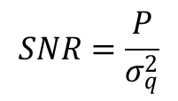
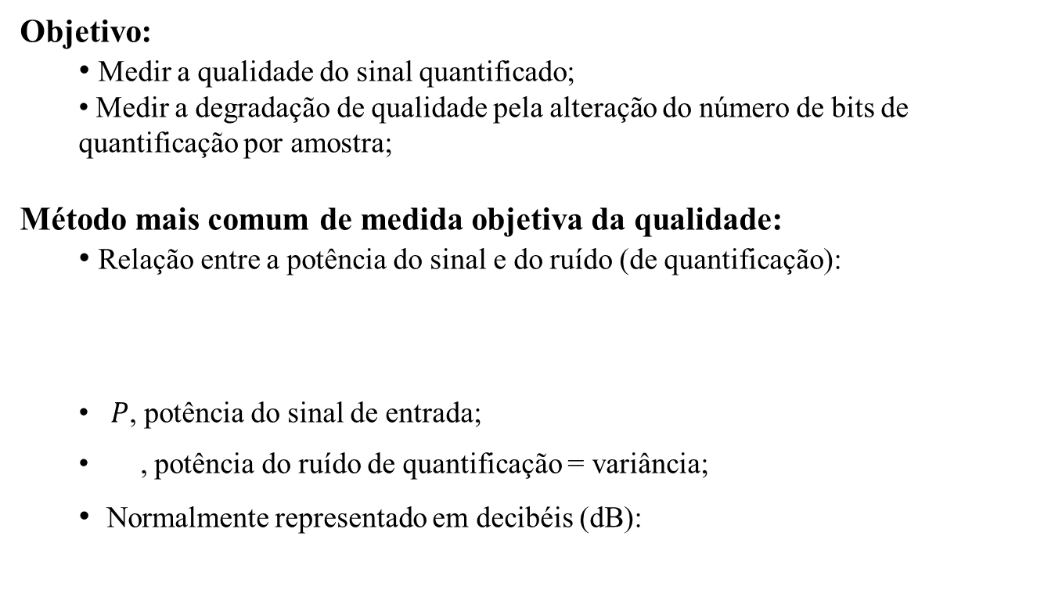
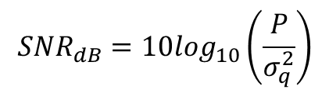

Relação Sinal Ruído de quantificação
Objetivo:
Medir a qualidade do sinal quantificado;
Medir a degradação de qualidade pela alteração do número de bits de quantificação por amostra;
Método mais comum de medida objetiva da qualidade:
Relação entre a potência do sinal e do ruído (de quantificação):
$P$, potência do sinal de entrada;
, potência do ruído de quantificação = variância;
Normalmente representado em decibéis (dB):
$$SNR=\frac{P}{σ_{q}^{2}}$$
$$σ_{q}^{2}$$
$${SNR}_{dB}=10\log_{10}\left(\frac{P}{σ_{q}^{2}}\right)$$

Slide 15
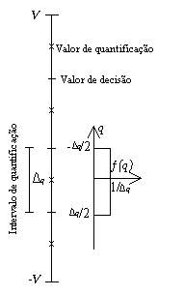
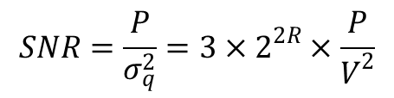
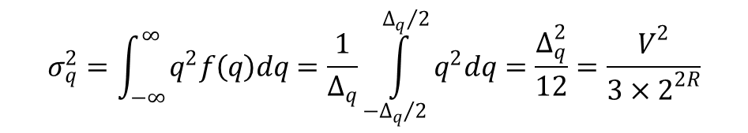
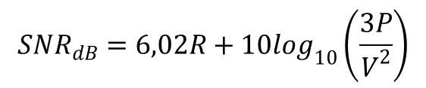
Relação Sinal Ruído de quantificação
O sinal ruído de quantificação não é conhecido, não se podendo calcular através do valor médio quadrático no tempo;
A potência é igual ao valor esperado de segunda ordem;
Caso a média do sinal seja nula a potência é igual à variância;
A distribuição do ruído de quantificação pode-se considerar uniforme entre –Δq/2 e Δq/2:
A SNR é dada por:
Ou em decibéis:
$$σ_{q}^{2}=\int_{−∞}^{∞}{q^{2}f\left(q\right)dq=\frac{1}{∆_{q}}}\int_{−{∆_{q}}/2}^{{∆_{q}}/2}{q^{2}dq=\frac{∆_{q}^{2}}{12}}=\frac{V^{2}}{3×2^{2R}}$$
$$SNR=\frac{P}{σ_{q}^{2}}=3×2^{2R}×\frac{P}{V^{2}}$$
$${SNR}_{dB}=6,02R+10l{og}_{10}\left(\frac{3P}{V^{2}}\right)$$

Slide 16
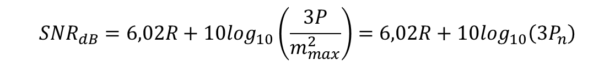



Relação Sinal Ruído de quantificação
Para evitar a saturação de amplitude:
O valor ótimo da tensão máxima de quantificação é a amplitude do sinal de entrada, pois maximiza a SNR;
Nesta situação a SNR virá:
Sendo a potência normalizada pelo quadrado da amplitude:
$$V≥m_{max}$$
$${SNR}_{dB}=6,02R+10l{og}_{10}\left(\frac{3P}{m_{max}^{2}}\right)=6,02R+10l{og}_{10}\left({3P}_{n}\right)$$
$$P_{n}$$
$$P_{n}=\frac{P}{m_{max}^{2}}$$

Slide 17
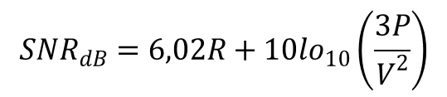
Compromisso entre atributos
$${SNR}_{dB}=6,02R+10lo_{10}\left(\frac{3P}{V^{2}}\right)$$
Em PCM uniforme:
A SNR é muito dependente da potência (normalizada) do sinal de entrada.
Para R=8 bits por amostra, a qualidade é boa para sinais de elevada potência, mas fraca para sinais de baixa potência;
Muitos sinais (e.g. fala) têm uma grande flutuação na potência localizada, o que implica uma grande flutuação, indesejável, na qualidade;
A qualidade pode ser compensada com o aumento do número de bits por amostra, o que leva ao aumento do débito binário:
Pn dB | Entrada | SNR dB
-45 |  | 7,9
-35 |  | 17,9
-25 |  | 27,9
-15 |  | 37,9
-4,77 | Triangular distribuição uniforme | 48,2
-3 | Sinusoidal | 49,9
0 | Quadrada | 52,9
SNR [dB]
6,02 dB
6,02 dB
R=9
8
7
Pn [dB]

Slide 18



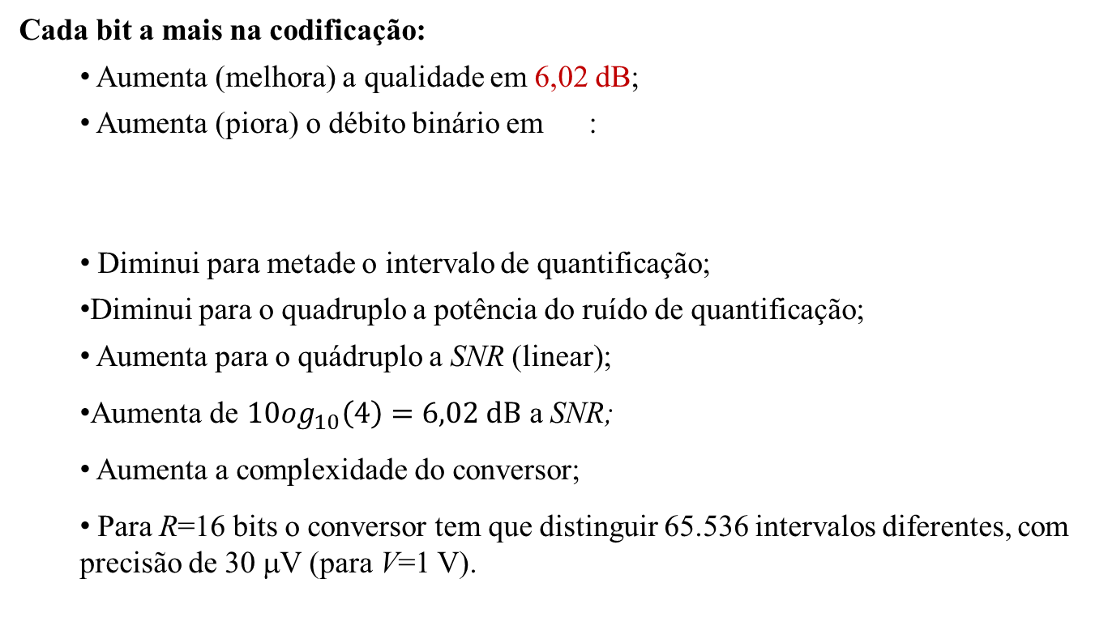
Compromisso entre os atributos
$${SNR}_{dB}=6,02R+10lo_{10}\left(\frac{3P}{V^{2}}\right)$$
Cada bit a mais na codificação:
Aumenta (melhora) a qualidade em 6,02 dB;
Aumenta (piora) o débito binário em :
Diminui para metade o intervalo de quantificação;
Diminui para o quadruplo a potência do ruído de quantificação;
Aumenta para o quádruplo a SNR (linear);
Aumenta de ${10og}_{10}\left(4\right)=6,02 dB$ a SNR;
Aumenta a complexidade do conversor;
Para R=16 bits o conversor tem que distinguir 65.536 intervalos diferentes, com precisão de 30 μV (para V=1 V).
fs = 8.000 Hz
R=10
R=8
R=6
R=4
$$f_{s}$$
$$R_{b}=R×f_{s}$$

Slide 19
Fim

